Slide 1
Предоставление муниципальной услуги
«Организация отдыха и оздоровления детей в каникулярное время» с использованием федеральной портальной формы на Едином портале государственных и муниципальных услуг (функций)

Slide 2
Если нет регистрации на ЕПГУ
(нет учетной записи)
Если родитель не был зарегистрирован на ЕПГУ (не получал, не подтверждал учетную запись), то можно подойти в отделения ГБУ СО МФЦ, и вместе с консультантами в зоне общественного доступа заполнить необходимые данные для регистрации на ЕПГУ, и получить подтверждение учетной записи.

Slide 3
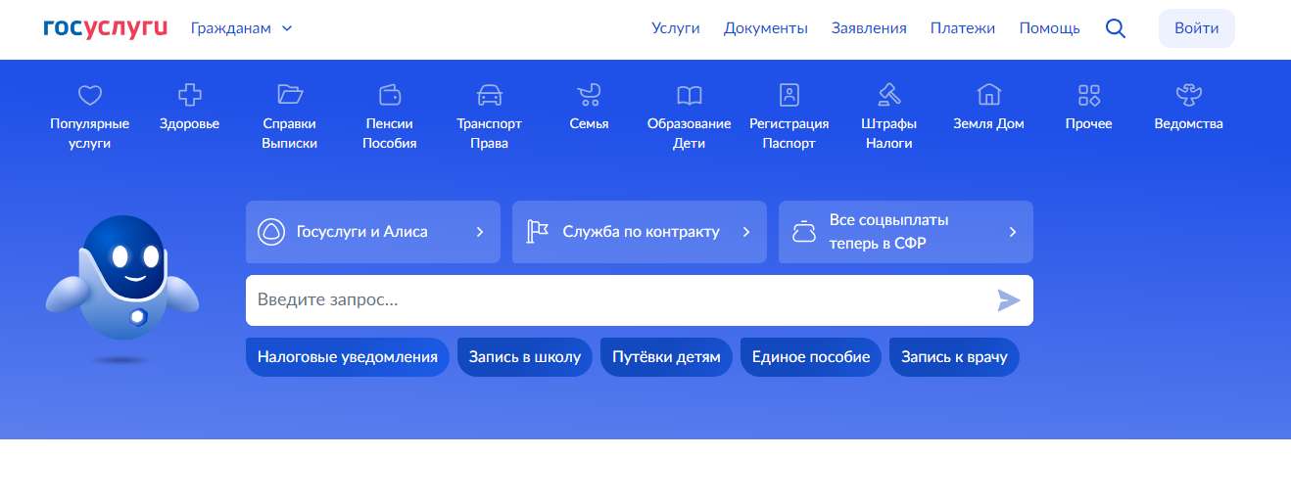
Как получить услугу
В адресной строке набрать www.gosuslugi.ru
Нажать кнопку «Войти»

Slide 4
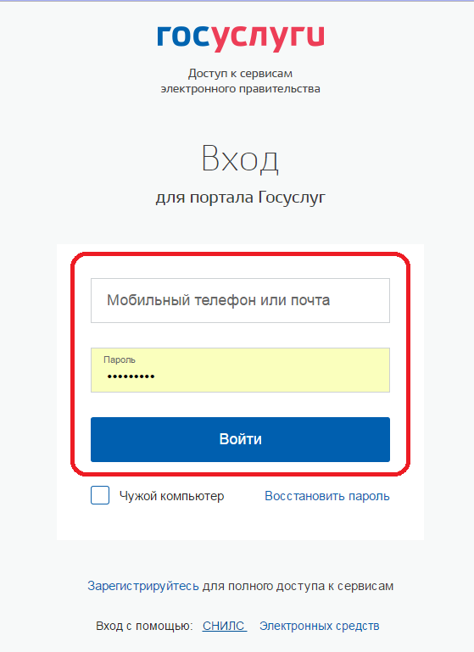
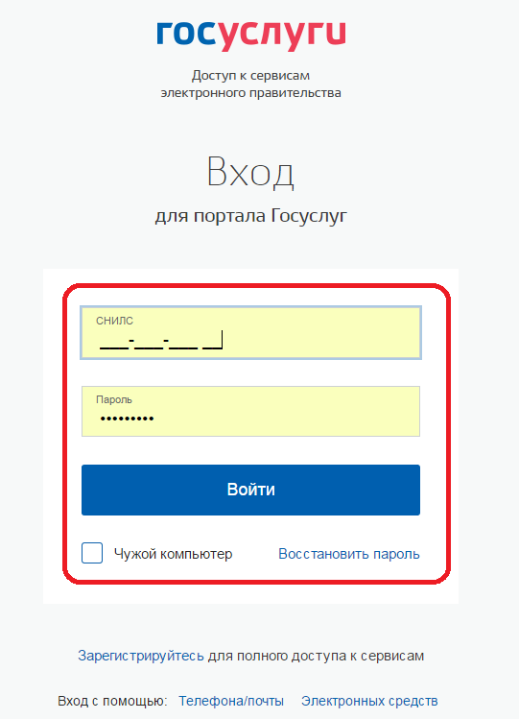
Подача заявления через ЕПГУ при наличии подтверждённой учетной записи
Ввести логин, пароль и нажать кнопку «Войти».
В качестве логина можно использовать номер мобильного телефона, адрес электронной почты или СНИЛС (в зависимости от того, что было указано при регистрации на портале).

Slide 5

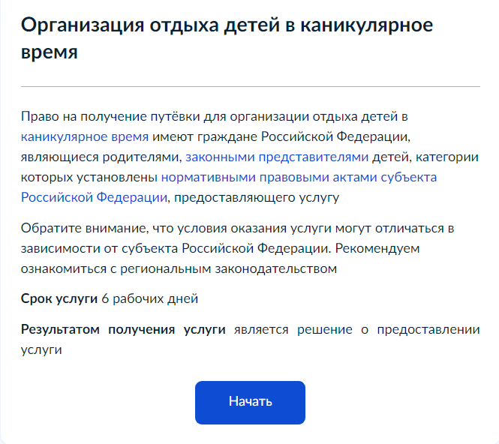
Подача заявления через ЕПГУ при наличии подтверждённой учетной записи
Поиск услуги через помощника: в строке поиска ввести «Путевка в лагерь», выбрать действие «Отдых детей на каникулах».

Slide 6
Подача заявления через ЕПГУ при наличии подтверждённой учетной записи
Прямая ссылка на услугу:
https://www.gosuslugi.ru/600173/1
Выбрать «Начать».

Slide 7
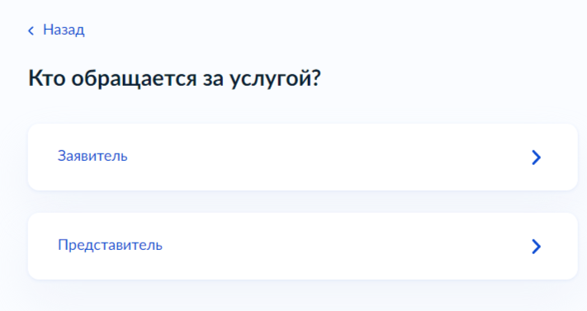
Подача заявления через ЕПГУ при наличии подтверждённой учетной записи
Выбрать того, кто обращается за услугой.

Slide 8
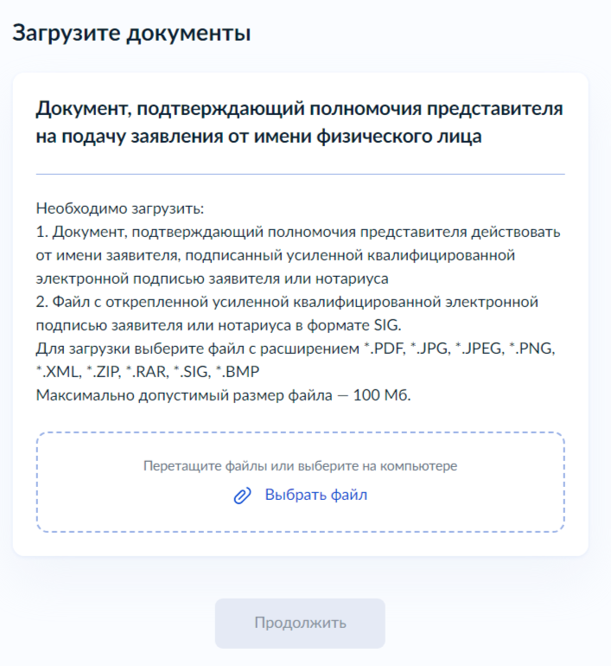
Подача заявления через ЕПГУ при наличии подтверждённой учетной записи
В случае, если за услугой обращается представитель ребенка, то необходимо загрузить документ, подтверждающий полномочия представителя на подачу заявления от имени физического лица

Slide 9
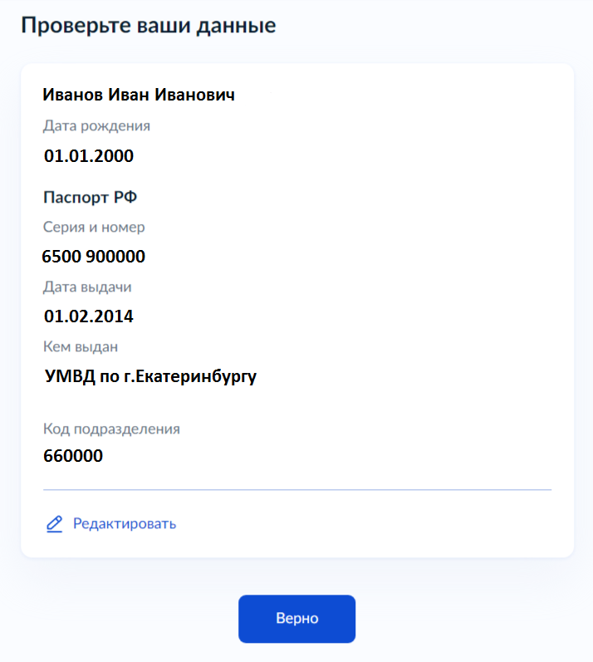
Подача заявления через ЕПГУ при наличии подтверждённой учетной записи
В случае, если за услугой обращается родитель (законный представитель) ребенка, то данные будут загружены из Личного кабинета заявителя.

Slide 10
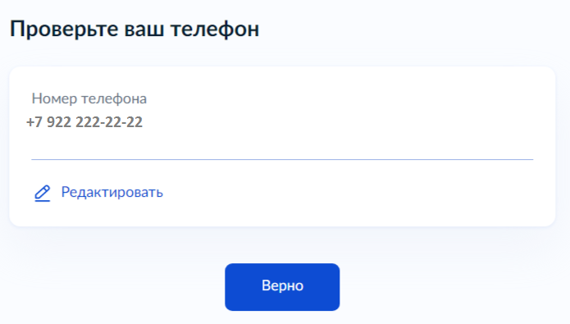
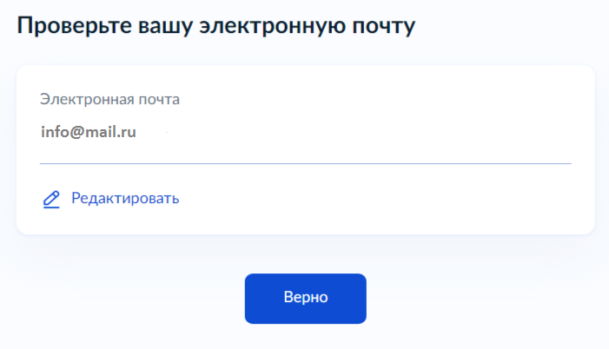
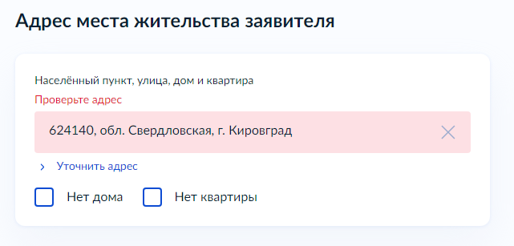
Подача заявления через ЕПГУ при наличии подтверждённой учетной записи
Проверьте свой номер телефона, электронную почту и адрес места жительства

Slide 11
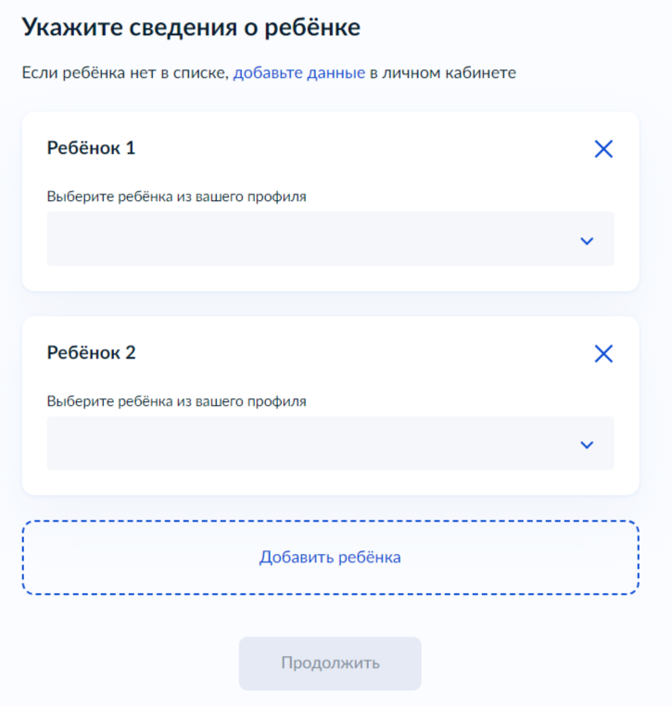
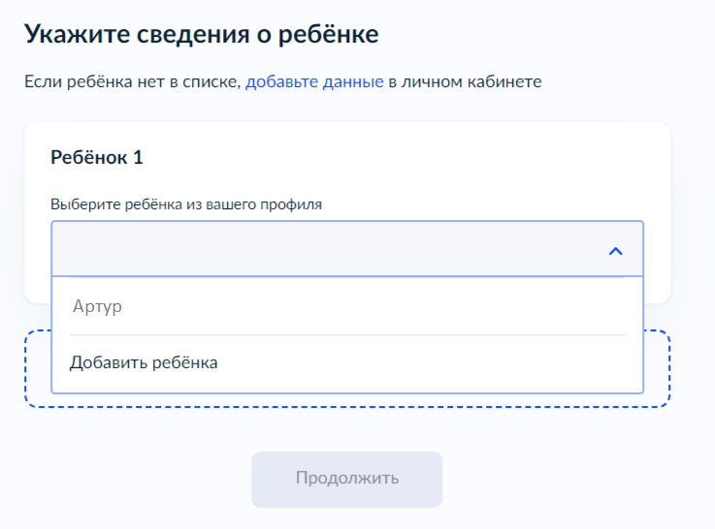
Подача заявления через ЕПГУ при наличии подтверждённой учетной записи
Укажите сведения о ребенке (детях). Данные загружаются из Личного кабинета, в случае отсутствия данных о ребенке (детях), необходимо добавить их в Личном кабинете

Slide 12
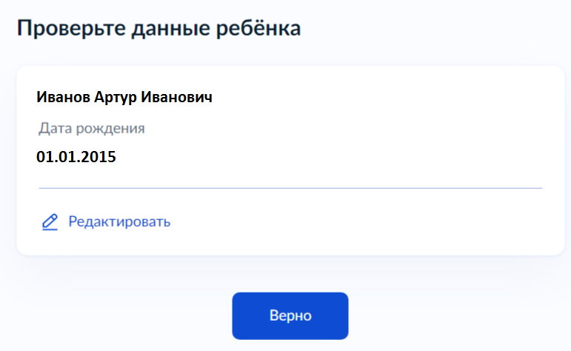
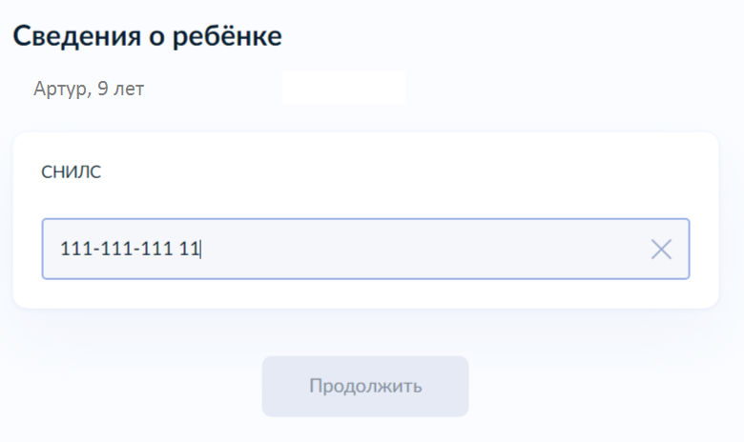
Подача заявления через ЕПГУ при наличии подтверждённой учетной записи
В случае выбора ребенка, данные которого указаны в Личном кабинете, на форме услуги предоставляется возможность проверки и редактирования данных

Slide 13
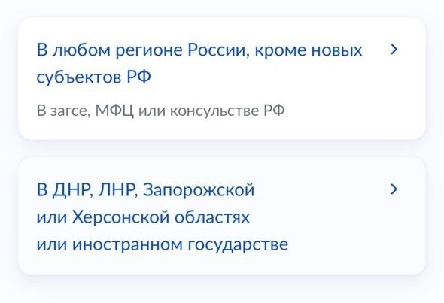
Подача заявления через ЕПГУ при наличии подтверждённой учетной записи

Slide 14
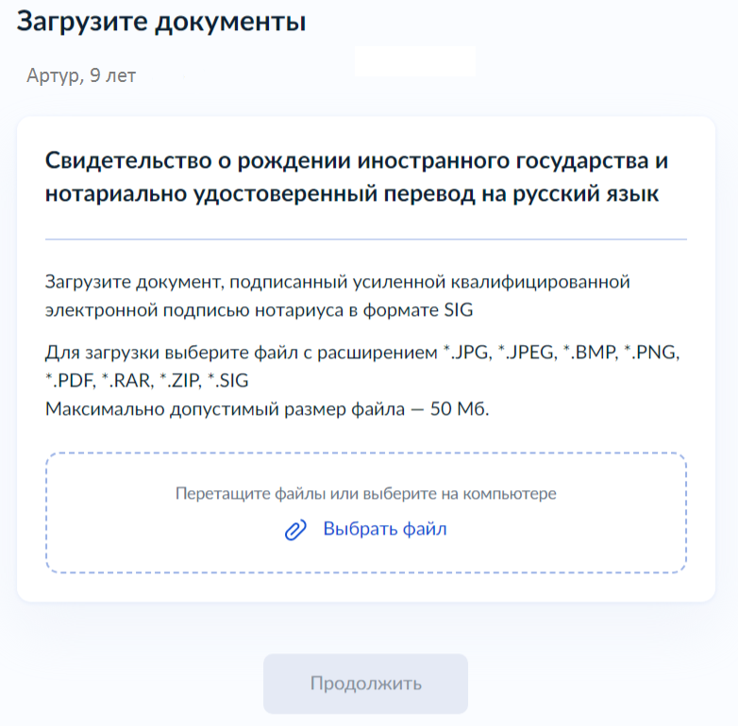
Подача заявления через ЕПГУ при наличии подтверждённой учетной записи
Если ребенок имеет свидетельство о рождения иностранного государства, то необходимо загрузить нотариально заверенный электронный документ.

Slide 15
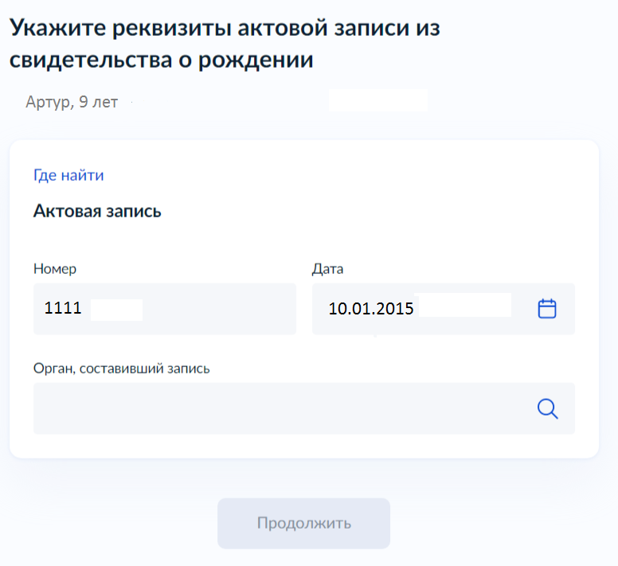
Подача заявления через ЕПГУ при наличии подтверждённой учетной записи

Slide 16
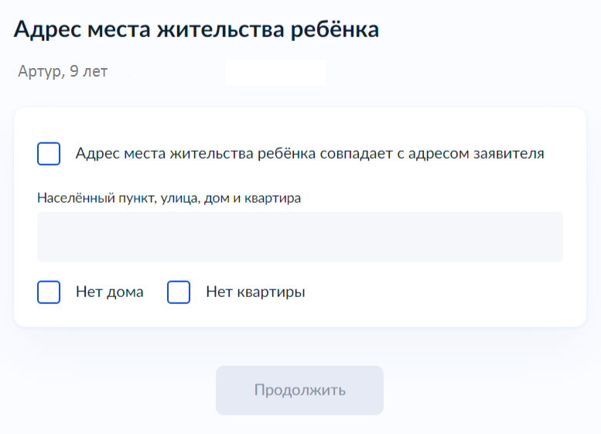
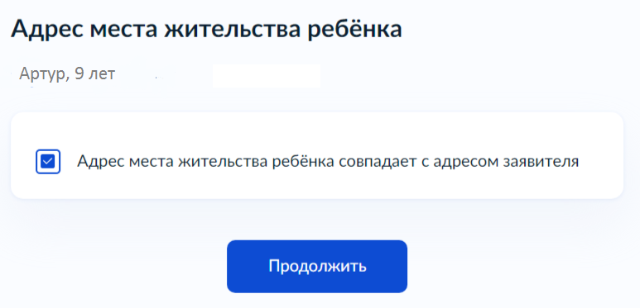
Подача заявления через ЕПГУ при наличии подтверждённой учетной записи
В случает если адрес места жительства ребенка совпадает с адресом места жительства заявителя, то необходимо сделать об этом отметку

Slide 17
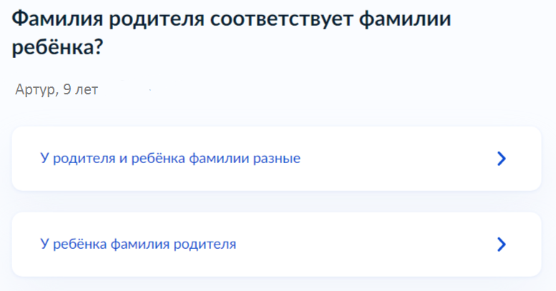
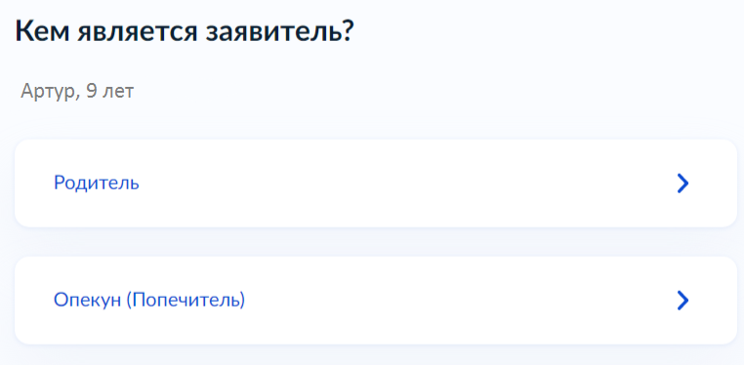
Подача заявления через ЕПГУ при наличии подтверждённой учетной записи

Slide 18
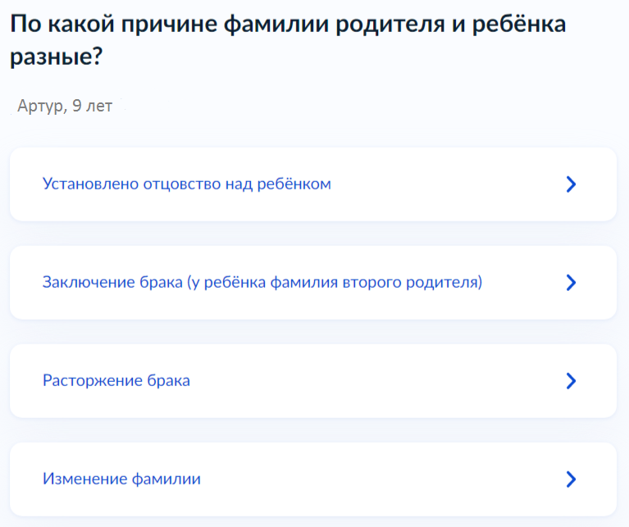
Подача заявления через ЕПГУ при наличии подтверждённой учетной записи
В случает если было указано, что фамилии у ребенка и заявителя разные, необходимо указать причину

Slide 19
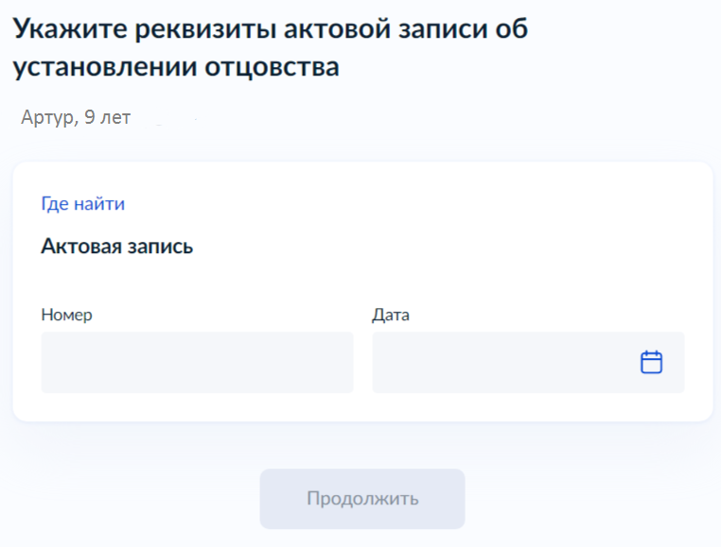
Подача заявления через ЕПГУ при наличии подтверждённой учетной записи
В случае установления отцовства над ребенком, необходимо указать реквизиты документа

Slide 20
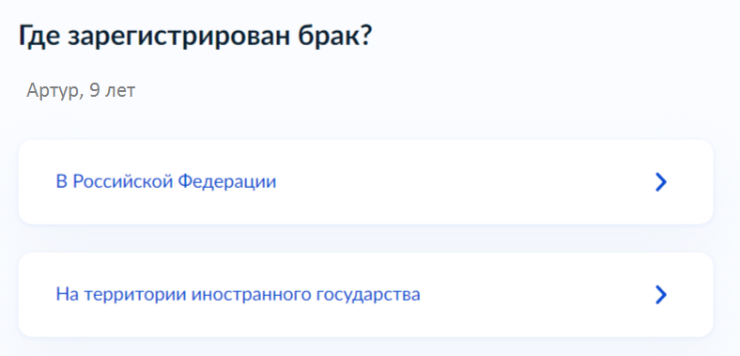
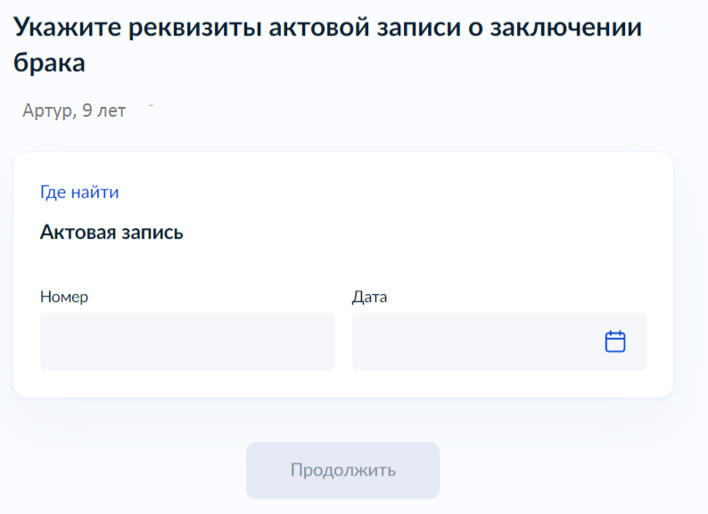
Подача заявления через ЕПГУ при наличии подтверждённой учетной записи
Если у ребенка и заявителя разные фамилии по причине заключения брака, то необходимо указать где зарегистрирован брак.
В случае регистрации брака на территории иностранного государства, необходимо указать реквизиты документа

Slide 21
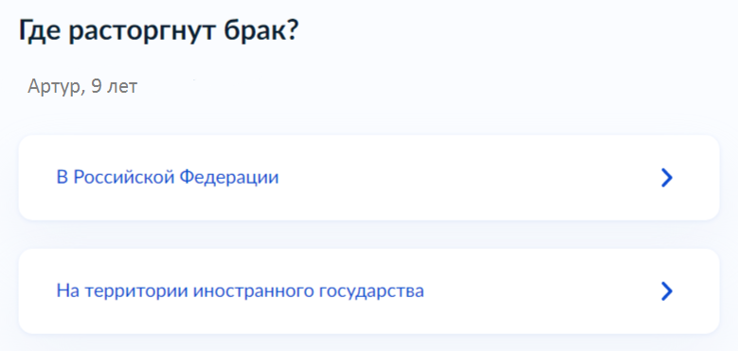
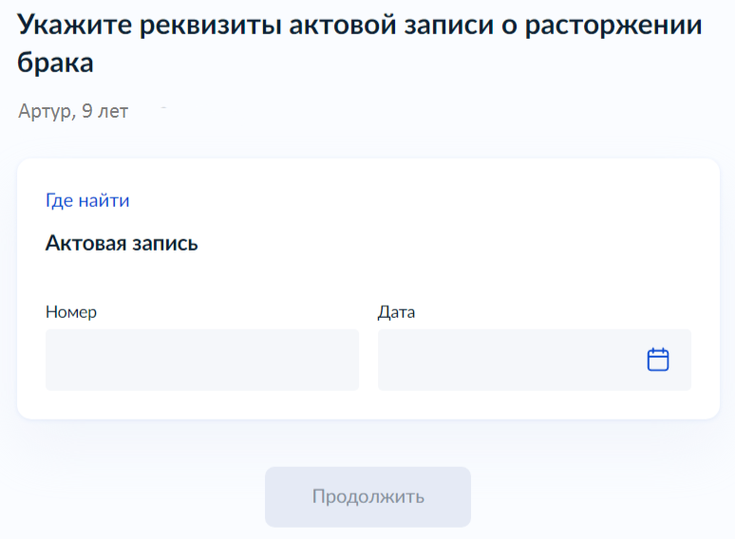
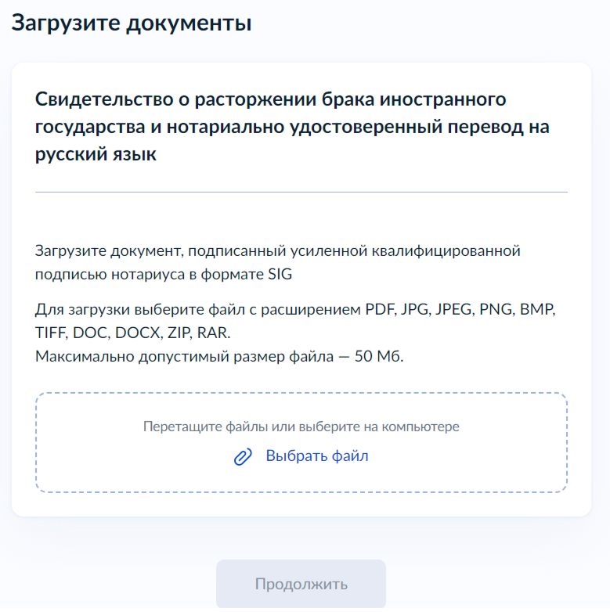
Подача заявления через ЕПГУ при наличии подтверждённой учетной записи
Если у ребенка и заявителя разные фамилии по причине расторжения брака, то необходимо указать где расторгнут брак.
В случае расторжения брака на территории иностранного государства, необходимо указать реквизиты свидетельства и загрузить документ

Slide 22
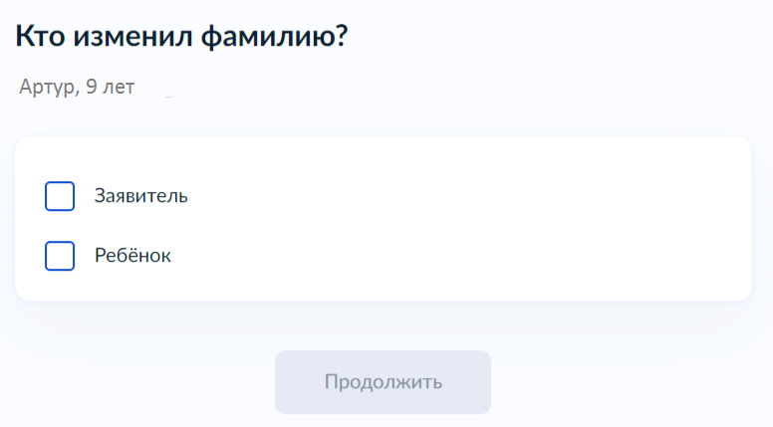
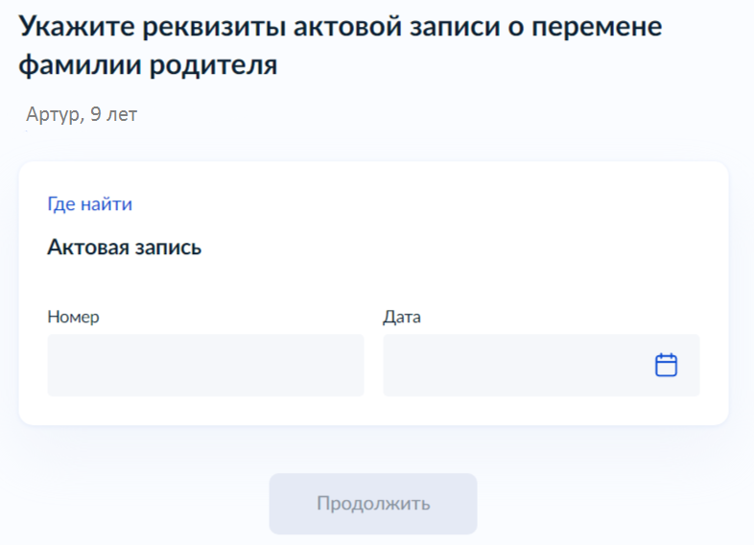
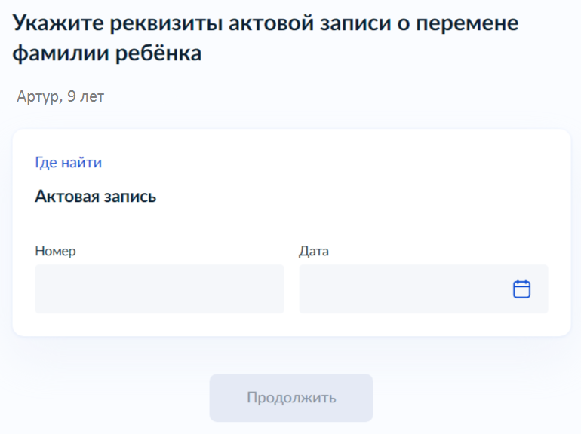
Подача заявления через ЕПГУ при наличии подтверждённой учетной записи
Если у ребенка и заявителя разные фамилии по причине изменения, то необходимо выбрать кто изменил фамилию и указать реквизиты документа

Slide 23
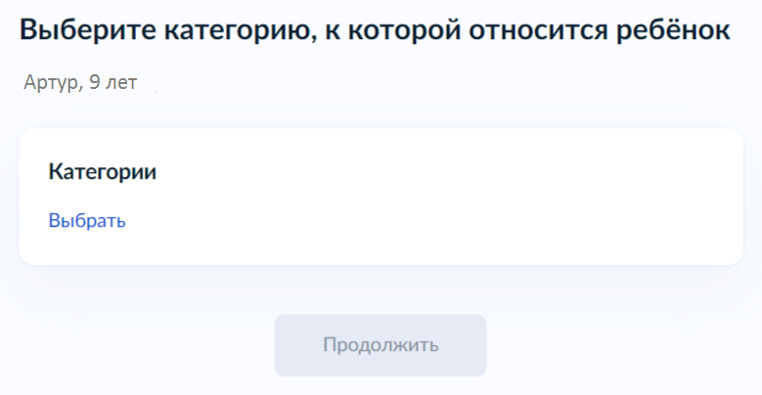
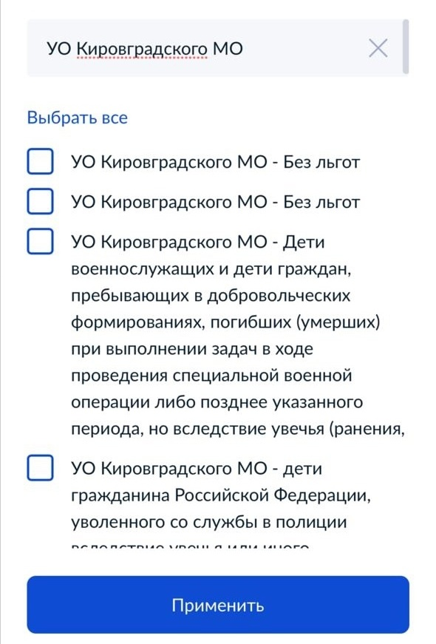
Подача заявления через ЕПГУ при наличии подтверждённой учетной записи
В связи с использованием региональной системы, при выборе категории, к которой относится ребенок, необходимо в поле поиска указать значение «УО Кировградского МО»

Slide 24
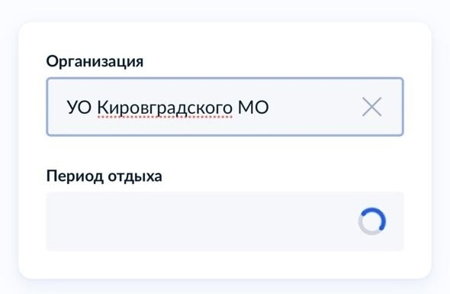
Подача заявления через ЕПГУ при наличии подтверждённой учетной записи
Для выбора организации отдыха и оздоровления, необходимо в поле поиска ввести «УО Кировградского МО» и название организации, выбрать из списка организацию и смену

Slide 25
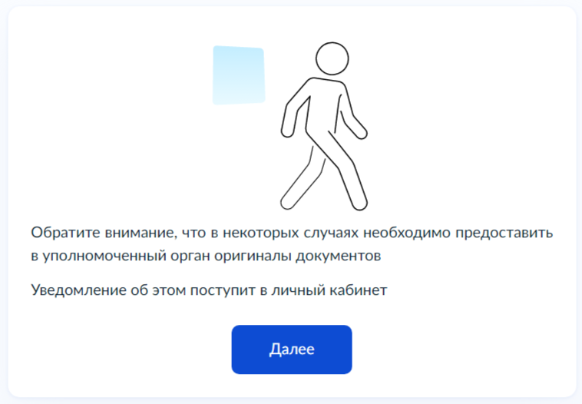
Подача заявления через ЕПГУ при наличии подтверждённой учетной записи
В случае необходимости в предоставлении оригиналов документов, в личный кабинет заявителя поступит уведомление

Slide 26
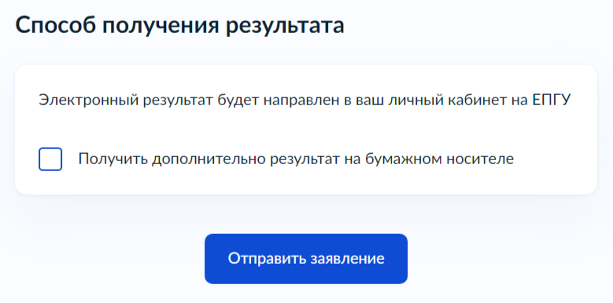
Подача заявления через ЕПГУ при наличии подтверждённой учетной записи
Выбор способа получения результата предоставления услуги

Slide 27
Подача заявления через ЕПГУ при наличии подтверждённой учетной записи
Выбор места получения результата предоставления услуги – Администрация Кировградского муниципального округа
Способ получения результата

